Slide 1
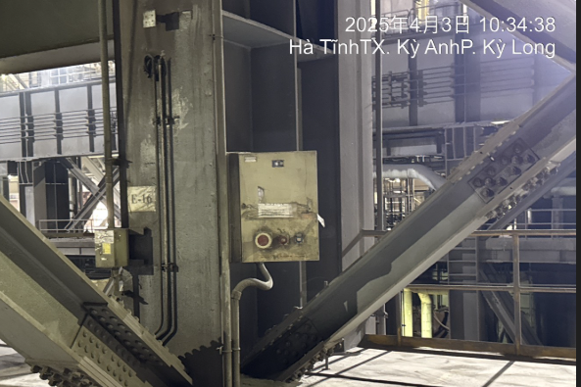
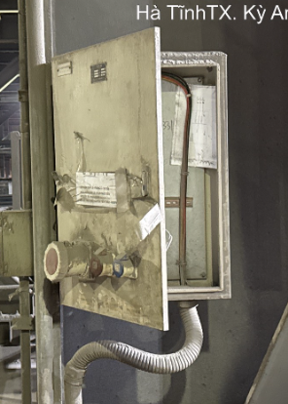
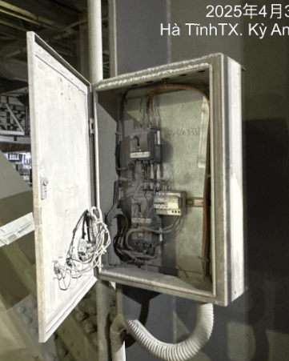

安衛環稽核異常反應處理單
稽核日期 |  | 2025/04/03 | 發生單位 | 轉爐廠 轉爐課 | 檢核單位 |  | 廠安衛環 黃名禾 | 管制 編號 | 01
異常相片 |  |  |  |  | 改善後相片
異常說明 | 1.檢核基準: NVN012【C-02-01】FHS員工減發3點(5,000越盾/點，共15,000VND)。 2.異常類別:電氣安全。 3.異常地點:#3轉爐爐後+20米(E/16柱)。 4.異常說明:現場電源箱未上鎖，內部粉塵累積過厚恐有短路風險。 |  |  |  | 改善說明 | 1.處理對策: 已立即更換電源線及接線端子完成。 2.清查結果: 針對承攬商25個電盤進行平行展開檢查，結果 發現3件異常，皆已全數改善完成。 3.預防對策： 施工前安督員需加強電氣設備檢查，並要求廠商電儀領班將每日檢查照片上傳至群組。 4.責任人員懲處： 廠商罰扣150,000VND，安督員陳XX罰扣2點，課長張XX連帶罰扣1點，廠長李XX連帶罰扣1點。

